Slide 1


Flask를 이용한 소셜 로그인
구글, 네이버, 카카오
대덕인재개발원 304호 4조
최민규 / 장문석 / 서난희 / 강정인 / 오지현 / 이종민

Slide 2







목차
01
02
03
구글 API
카카오 API
네이버 API

Slide 3





구글 API
01
OAuth 클라이언트 ID 생성
02
flask_util module

Slide 4
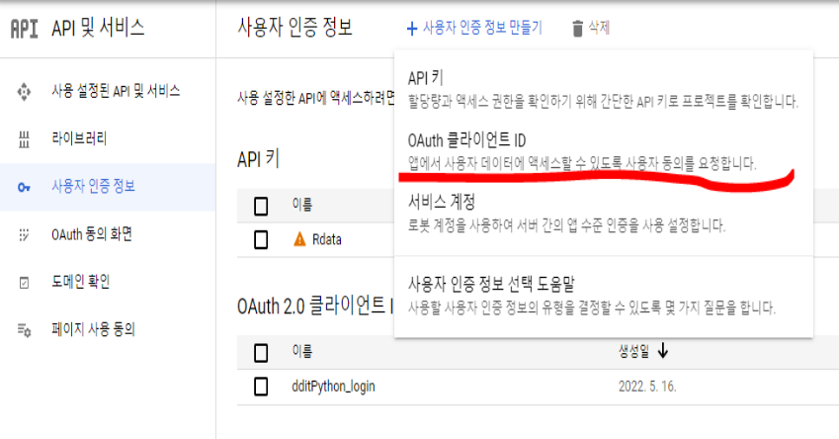
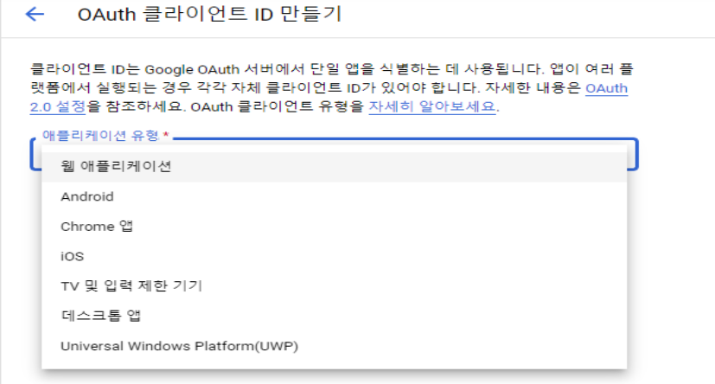

OAuth 클라이언트 ID 생성
1. 구글 클라우드 콘솔 접속
2. API 및 서비스 → 사용자 인증 정보 → OAuth 클라이언트 ID
3.앱 유형 선택

Slide 5
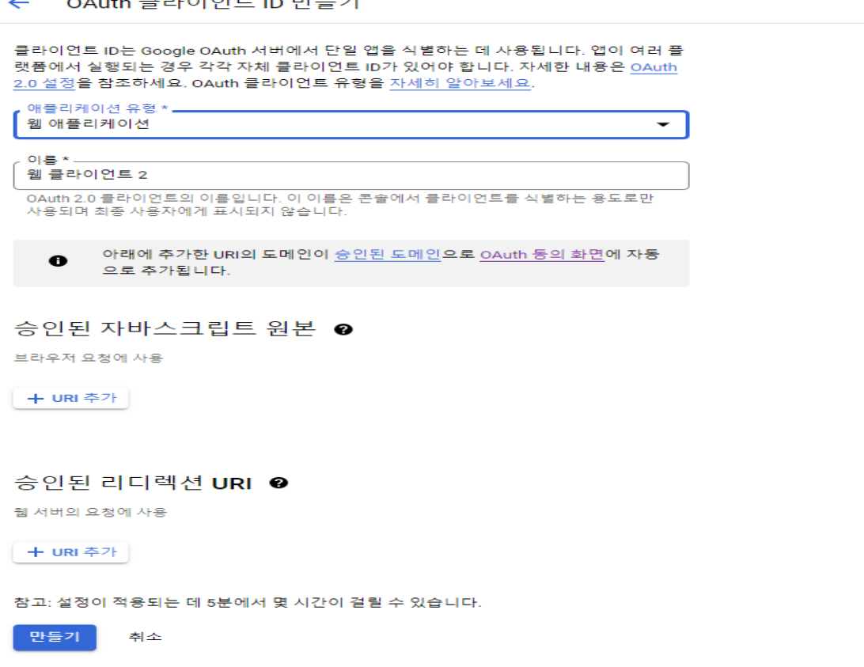
OAuth 클라이언트 ID 생성
승인된 리다이렉션 URI 입력
예) http://localhost:5000/

Slide 6
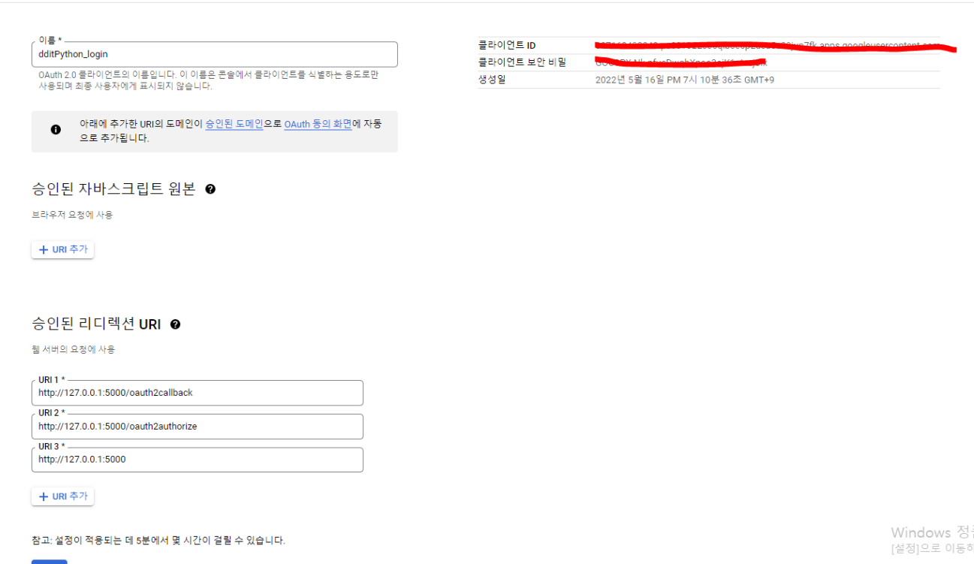

OAuth 클라이언트 ID 생성
클라이언트ID 와
클라이언트 시크릿
flask_util 모듈을 사용 할 경우 자동으로 생성하는
“/oauth2callback” ,”/oauth2authorize” 를
승인된 리디렉션URI에 추가 후 클라이언트ID, 시크릿 확인

Slide 7
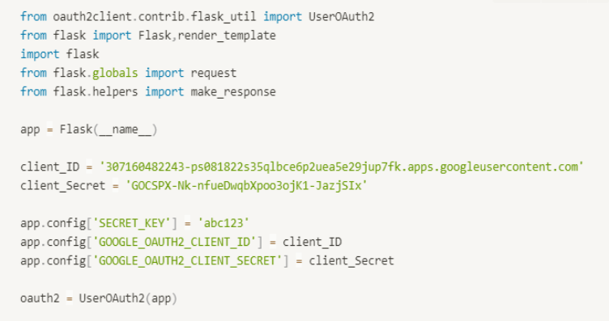
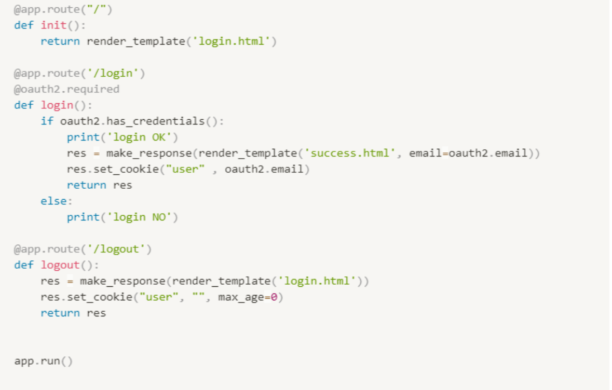
flask_util module
pip3 install oauth2client 라이브러리 설치 후 코드 작성
@oauth2.required =>
OAuth2 자격 증명을 요구하는 데코레이터.
사용자에 대한 자격 증명은 세션에 저장됨
현재 사용자에 대한 자격 증명이 없는경우(로그인되지 않은경우) 권한 부여 흐름으로 리다이렉션됩니다.
(로그인 페이지로 리디렉션)
has_credentials() =>
현재 사용자에 대한 유효한 자격 증명이 있으면 True를 반환

Slide 8
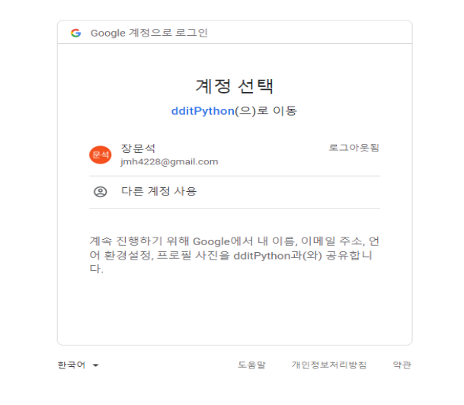
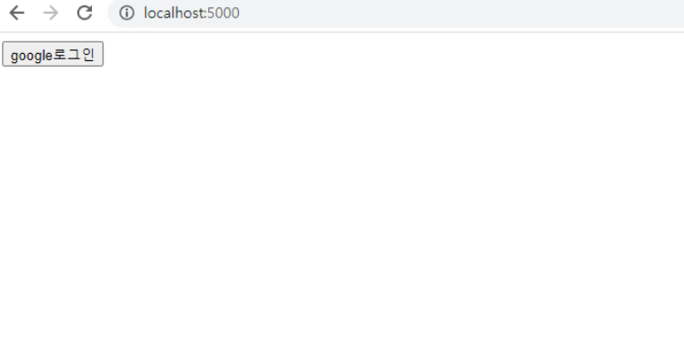

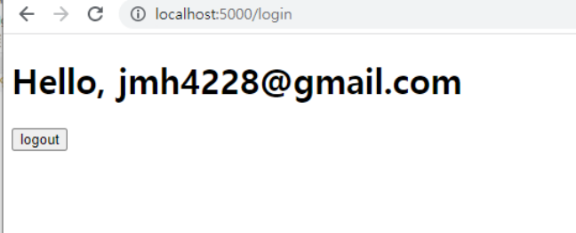
flask_util module
로그인이 안됐을 때 구글 로그인 화면으로 이동
로그아웃(쿠키 삭제)
로그인 성공 화면

Slide 9


카카오 API
01
kakao developers 애플리케이션 설정
02
flask 코드 작성

Slide 10
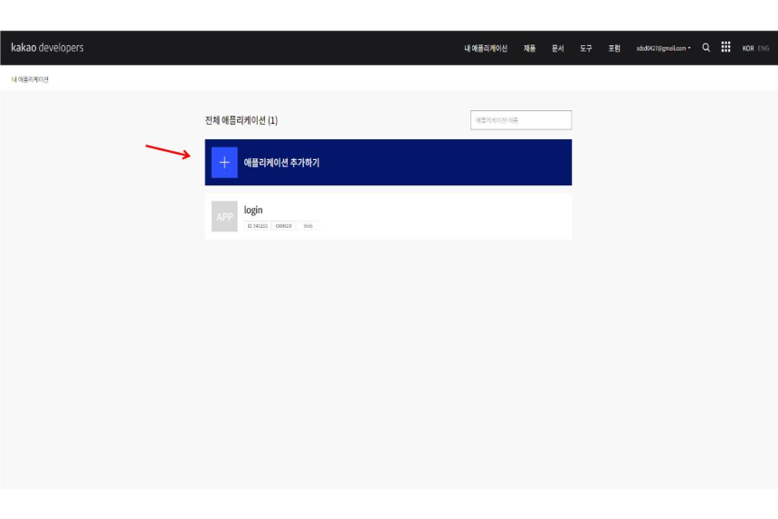
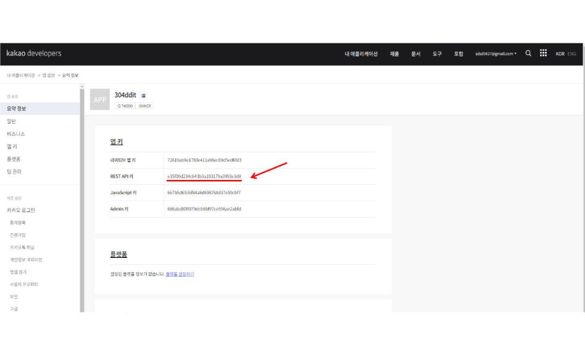
kakao developers 애플리케이션 설정
kakao developers 접속
‘내 애플리케이션’ → 애플리케이션 추가하기
발급된 ‘앱 키’에서 REST API 키 확인

Slide 11
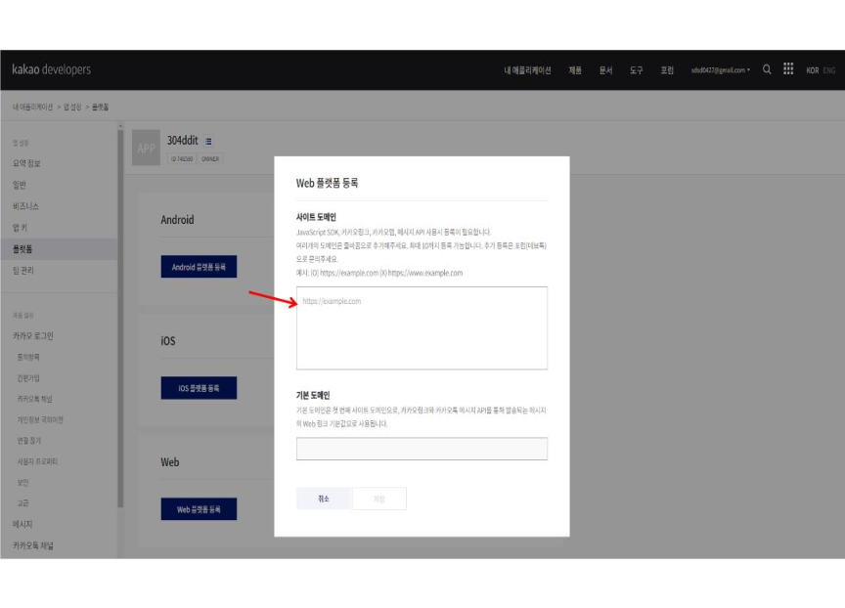
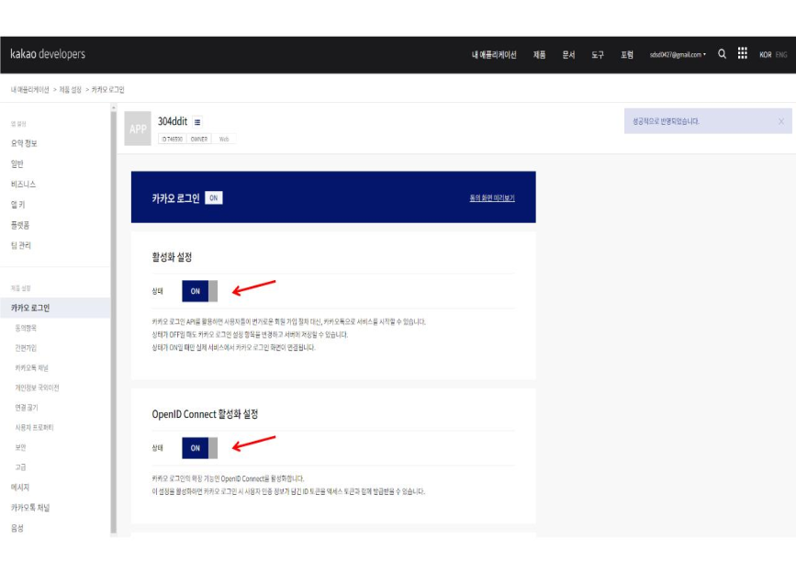
kakao developers 애플리케이션 설정
‘플랫폼’에서 Web 플랫폼 등록
사이트 도메인 입력
예) http://localhost:5000/
‘카카오 로그인’에서 활성화 설정 on

Slide 12
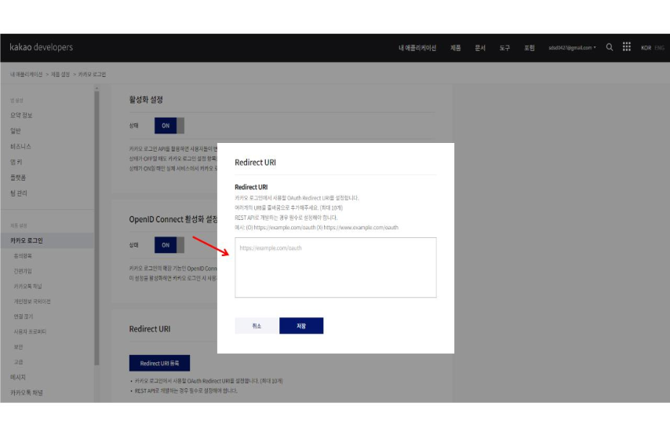
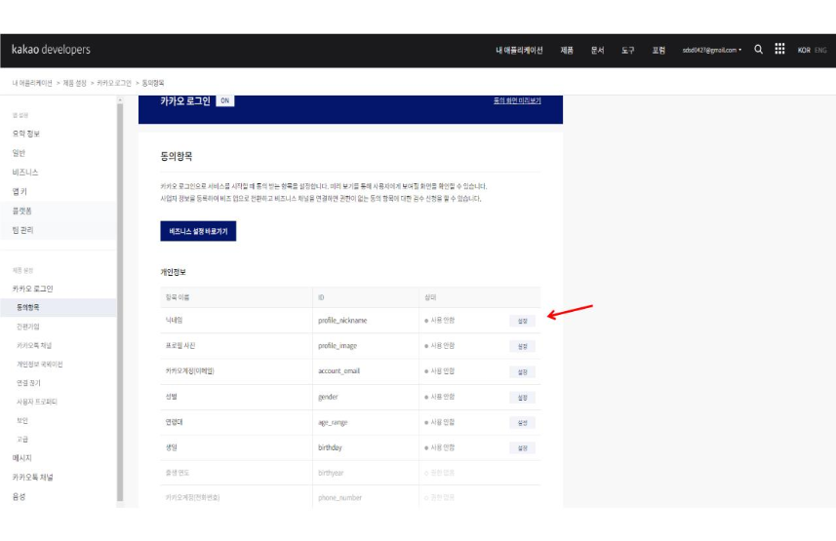
kakao developers 애플리케이션 설정
‘카카오 로그인’에서 Redirect URI 등록
예) http://localhost:5000/oauth
‘카카오 로그인’ → ‘동의항목’ 에서 개인정보 동의 설정

Slide 13
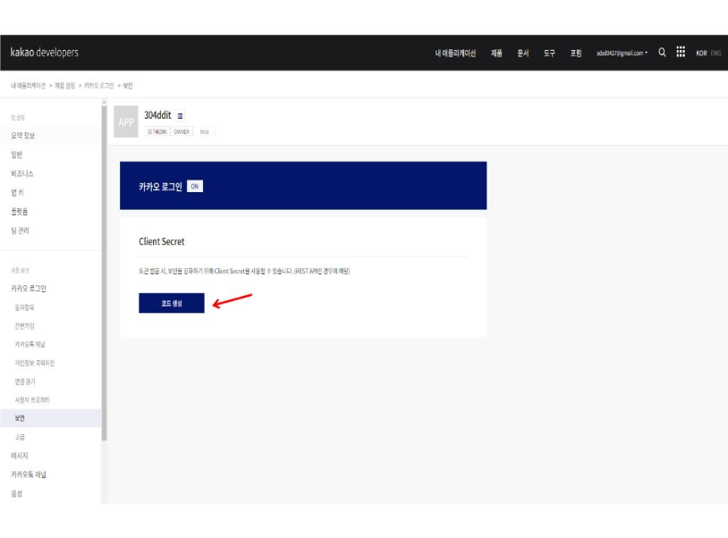
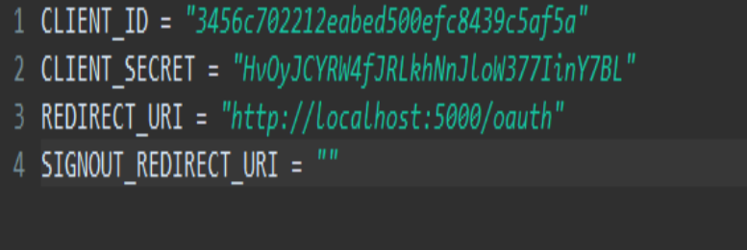
kakao developers 애플리케이션 설정
‘카카오 로그인’ → ‘보안’에서 Client Secret 코드 생성
발급받은 코드를 config.py에 작성

Slide 14
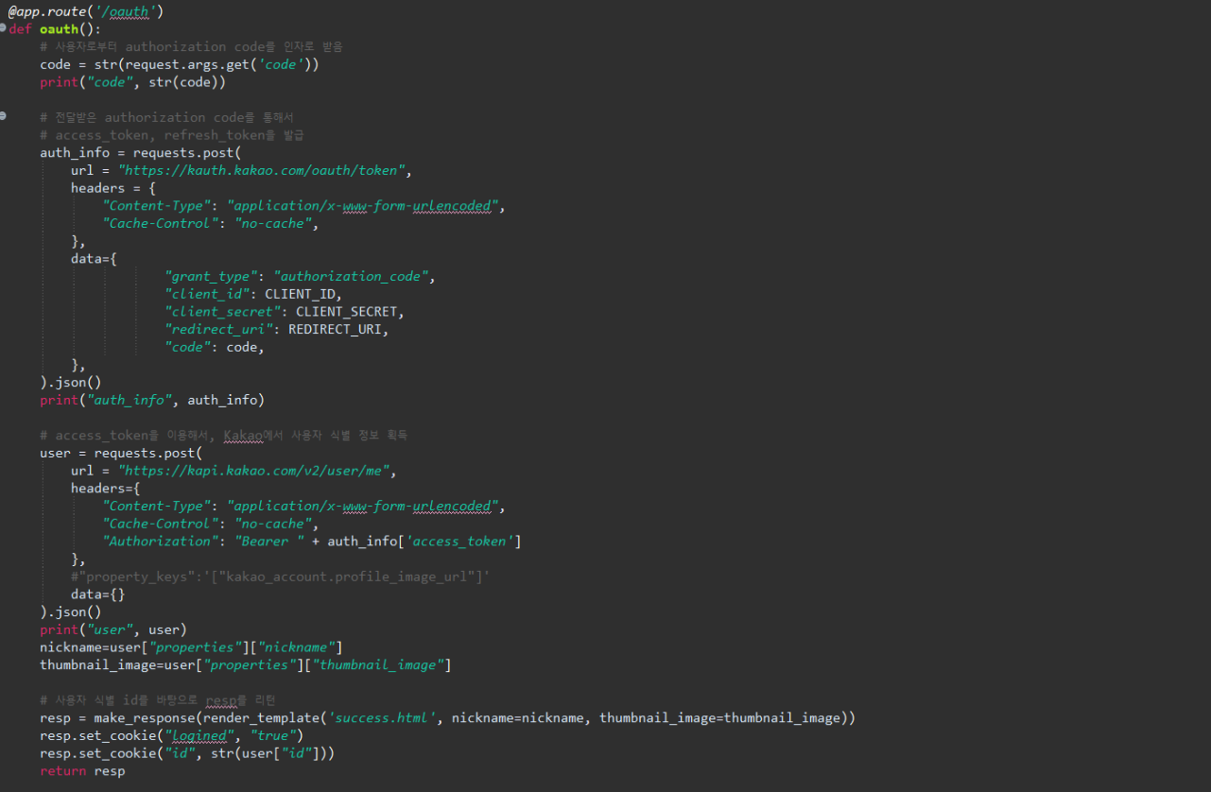
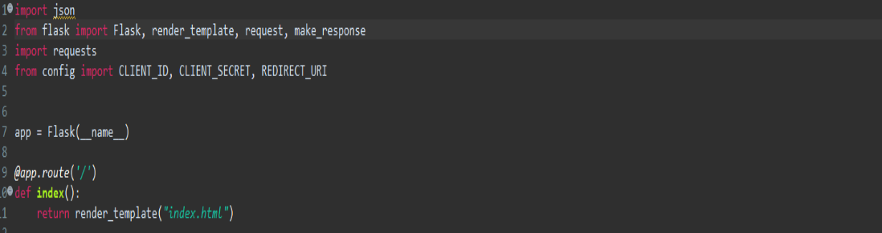
flask 코드
사용자는 "/" Route를 통해 먼저 로그인 페이지에 접근
로그인 요청을 하면 우리가 사전에 등록한 REDIRECT URI로 리다이렉트 되어
Kakao에서 발급받은 Authorization Code와 함께 함수가 실행된다.
Authorization Code로 Access_token을 발급 받고
Access_token으로 Kakao에서 사용자 식별 정보 획득
로그인 정보 쿠키 생성 후 결과 리턴

Slide 15



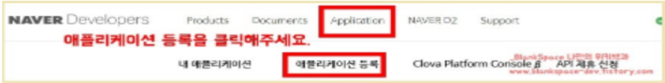
4조
네이버 로그인
API 등록 방법
01
네이버에서 제공하는 오픈 API들을 사용하기 위해서는 API키(인증키)를 먼저 얻어야 합니다.
02
인증키를 받기 위해 NAVER Developers로 접속합니다.

Slide 16
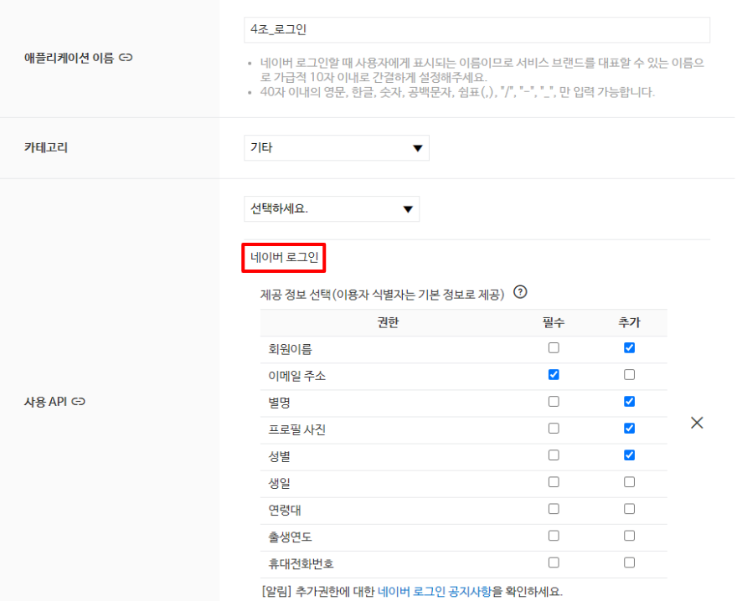
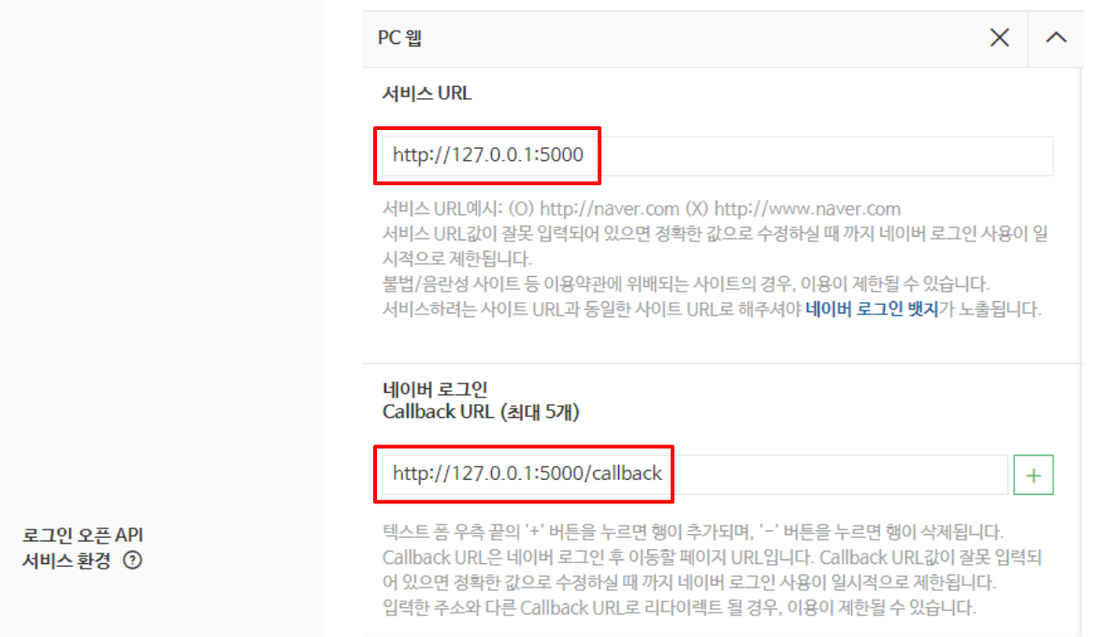

03
사용할 API와 CallbackURL설정
http://127.0.0.1:5000

Slide 17
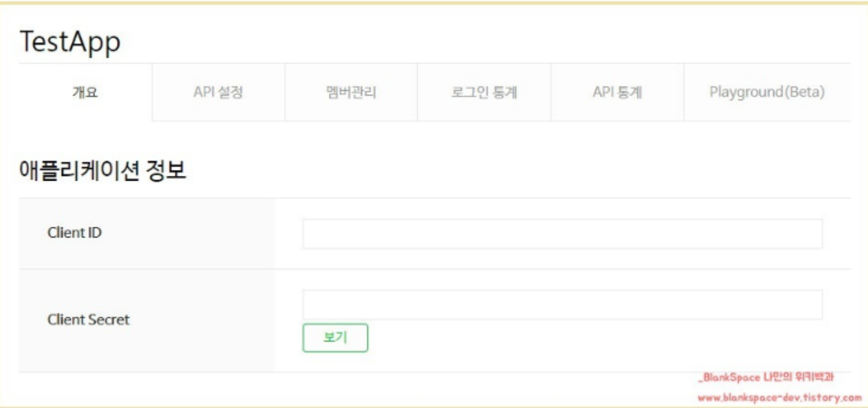
04
Client ID와 Client Secret 정보를 이용하여 네이버의 오픈 API를 사용할 수 있습니다.
zMkOhkDYiQM_zxV99Za1
b2oF0ZKpR

Slide 18

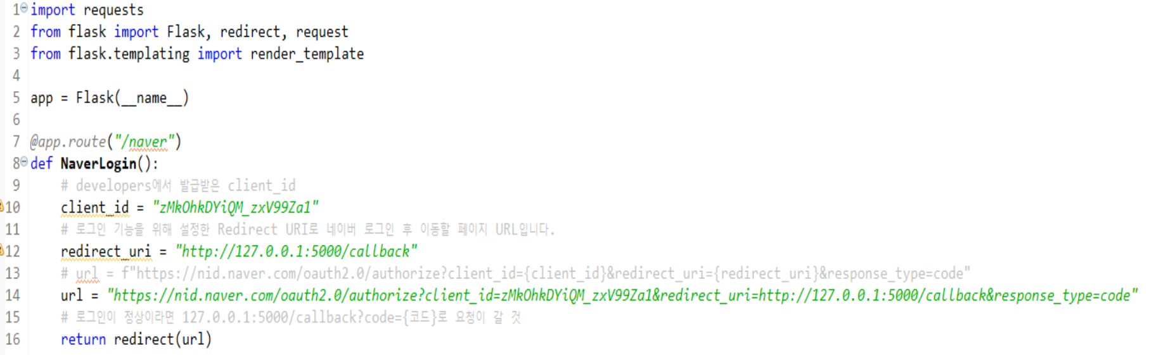
4조
네이버 로그인 코드

Slide 19
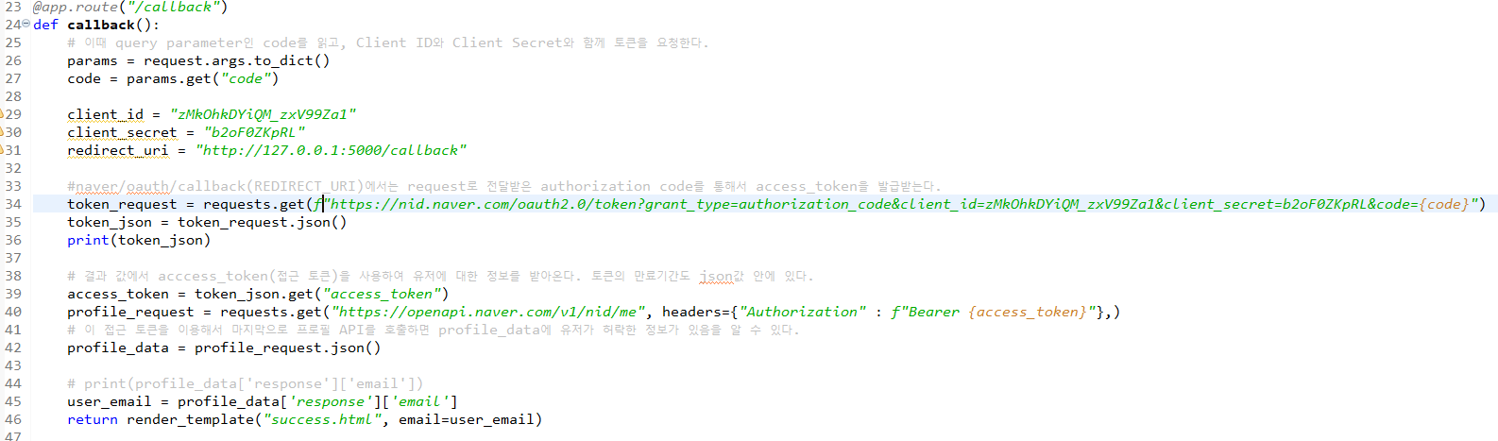
4조
네이버 로그인 코드

Slide 20
THANK YOU.

